Slide 1
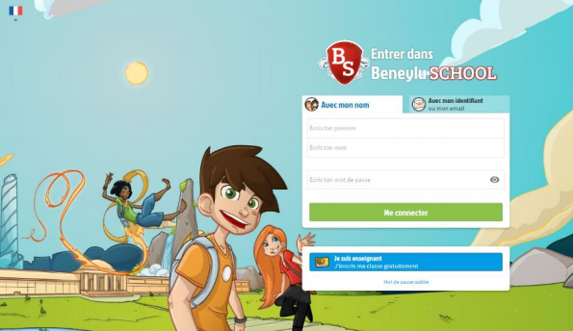
Chers parents,
Cette année, nous partageons avec vous nos travaux – et nos bons moments – sur notre classe numérique Beneylu School.
Pour nous rejoindre, entrez vos identifiants sur https://beneylu.com/ent
Notre classe numérique est 100 % sécurisée. Seuls les élèves de la classe, leurs parents et moi pouvons nous connecter.
Notre classe numérique est conforme aux recommandations du Ministère de l’Éducation Nationale et particulièrement adaptée aux enfants.
Bienvenue sur Beneylu School !

